Slide 1

VÀ NHỮNG ngày kỉ niệm của
HỌ HÀNG
GIA ĐÌNH
(Tiết 1)
CHỦ ĐỀ 1 : GIA ĐÌNH

Slide 2
YÊU CẦU
1. Năng lực đặc thù: Sau khi học, học sinh sẽ:
- Nêu được mối quan hệ họ hàng, nội ngoại.
- Xưng hô đúng với các thành viên trong gia đình thuộc họ nội, họ ngoại.
2. Năng lực chung.
- Năng lực tự chủ, tự học: Có biểu hiện chú ý học tập, tự giác tìm hiểu bài để hoàn thành tốt nội dung tiết học.
- Năng lực giải quyết vấn đề và sáng tạo: Có biểu hiện tích cực, sáng tạo trong các hoạt động học tập, trò chơi, vận dụng.
- Năng lực giao tiếp và hợp tác: Có biểu hiện tích cực, sôi nổi và nhiệt tình trong hoạt động nhóm. Có khả năng trình bày, thuyết trình… trong các hoạt động học tập.
3. Phẩm chất.
- Phẩm chất nhân ái: Có biểu hiện yêu quý những người trong gia đình, họ hàng, biết nhớ về những ngày lễ trọng đại của gia đình.
- Phẩm chất chăm chỉ: Có tinh thần chăm chỉ học tập, luôn tự giác tìm hiểu bài.
- Phẩm chất trách nhiệm: Giữ trật tự, biết lắng nghe, học tập nghiêm túc. Có trách nhiệm với tập thể khi tham gia hoạt động nhóm.

Slide 3






KHỞI ĐỘNG

Slide 4
Cùng nghe bài hát “Ba ngọn nến lung linh”

Slide 5


Trong bài hát nói về những ai ?
Bài hát nói về Ba, mẹ và con
Tác giả đã ví ba, mẹ, con là gì ?
Tác giả ví ba là cây nến vàng, mẹ là cây nến xanh, con là cây nến hồng

Slide 6
Khám phá

Slide 7
Tìm hiểu họ hàng hai bên nội ngoại
Hoạt động 1:

Slide 8
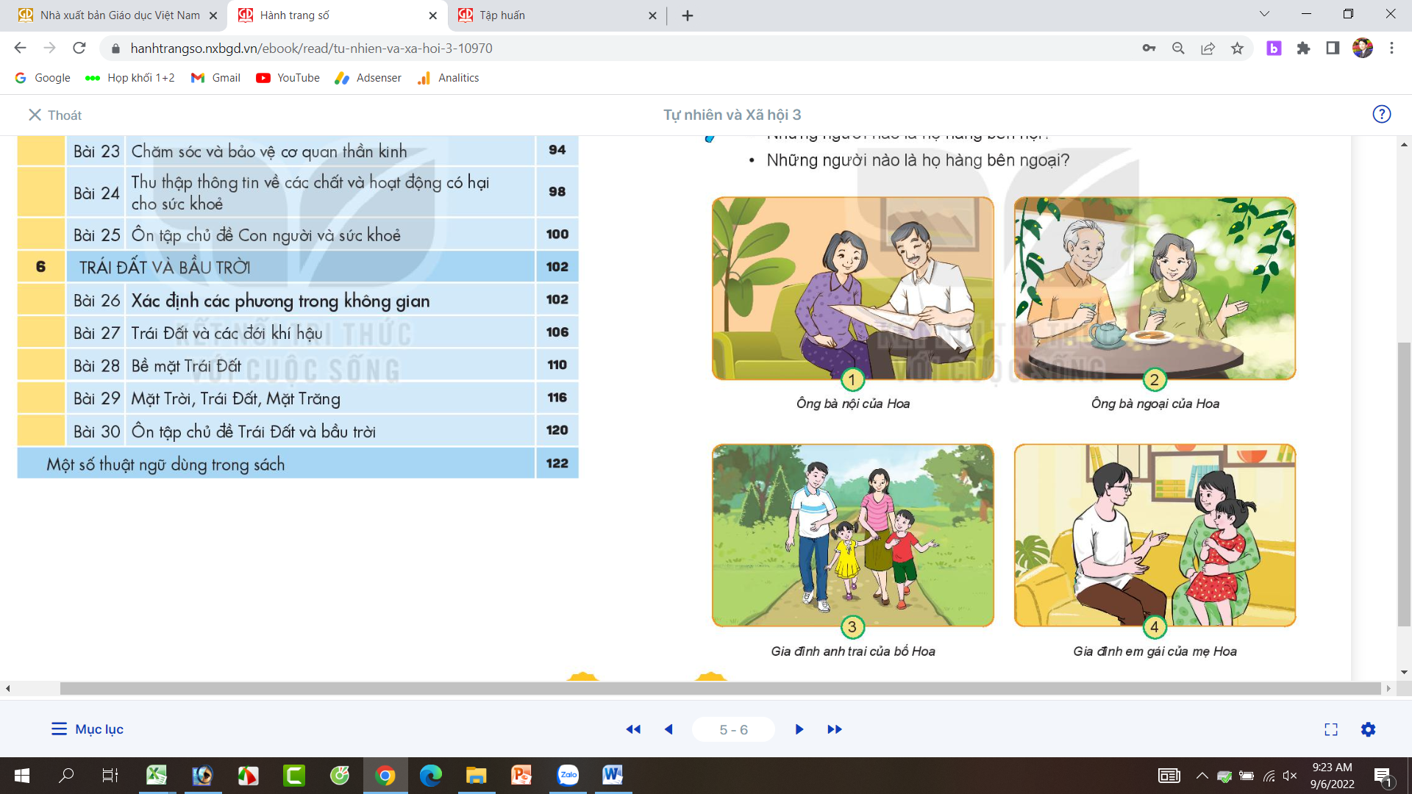
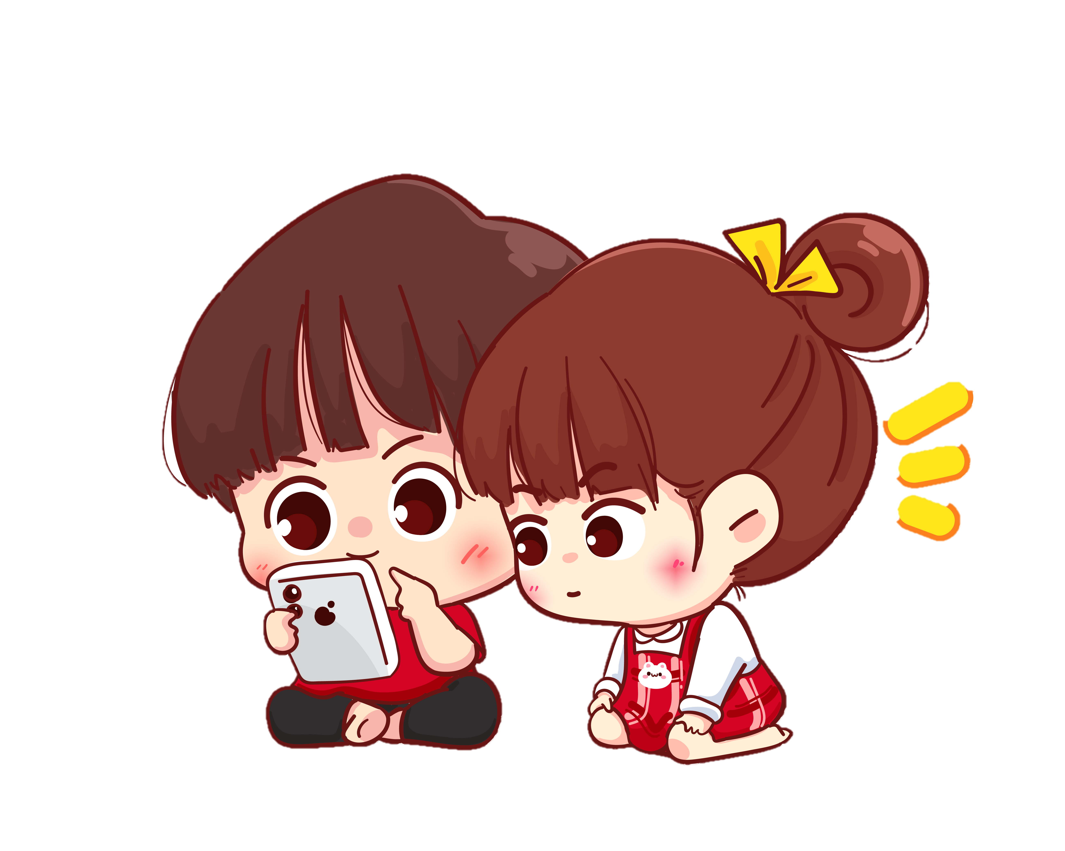
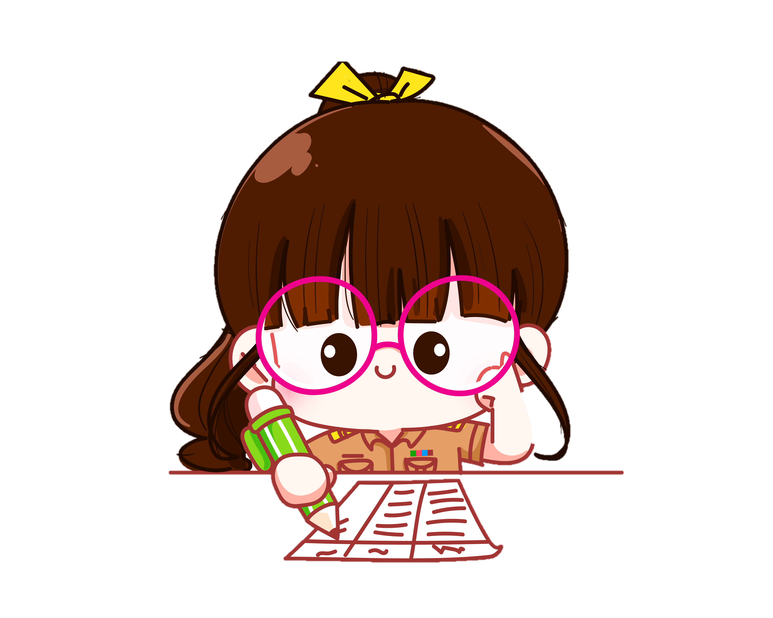
Ông bà nội của Hoa, gia đình anh trai của bố Hoa
Người nào là họ hàng bên nội của Hoa ?

Slide 9
Ông bà ngoại của Hoa, gia đình em gái của mẹ Hoa
Người nào là họ hàng bên ngoại của Hoa ?

Slide 10
GHI NHỚ
Họ hàng là người có mối quan hệ dựa trên huyết thống. Những người có mối quan hệ huyết thống với bố là họ hàng bên nội, với mẹ là họ hàng bên ngoại. Những người trong gia đình của người có mối quan hệ huyết thống với bố là thành viên trong gia đình thuộc họ hàng bên nội. Những người trong gia đình của người có mối quan hệ huyết thống với mẹ là thành viên trong gia đình thuộc họ hàng bên ngoại..

Slide 11
Tìm hiểu cách xưng hô bên nội bên ngoại
Hoạt động 2:

Slide 12
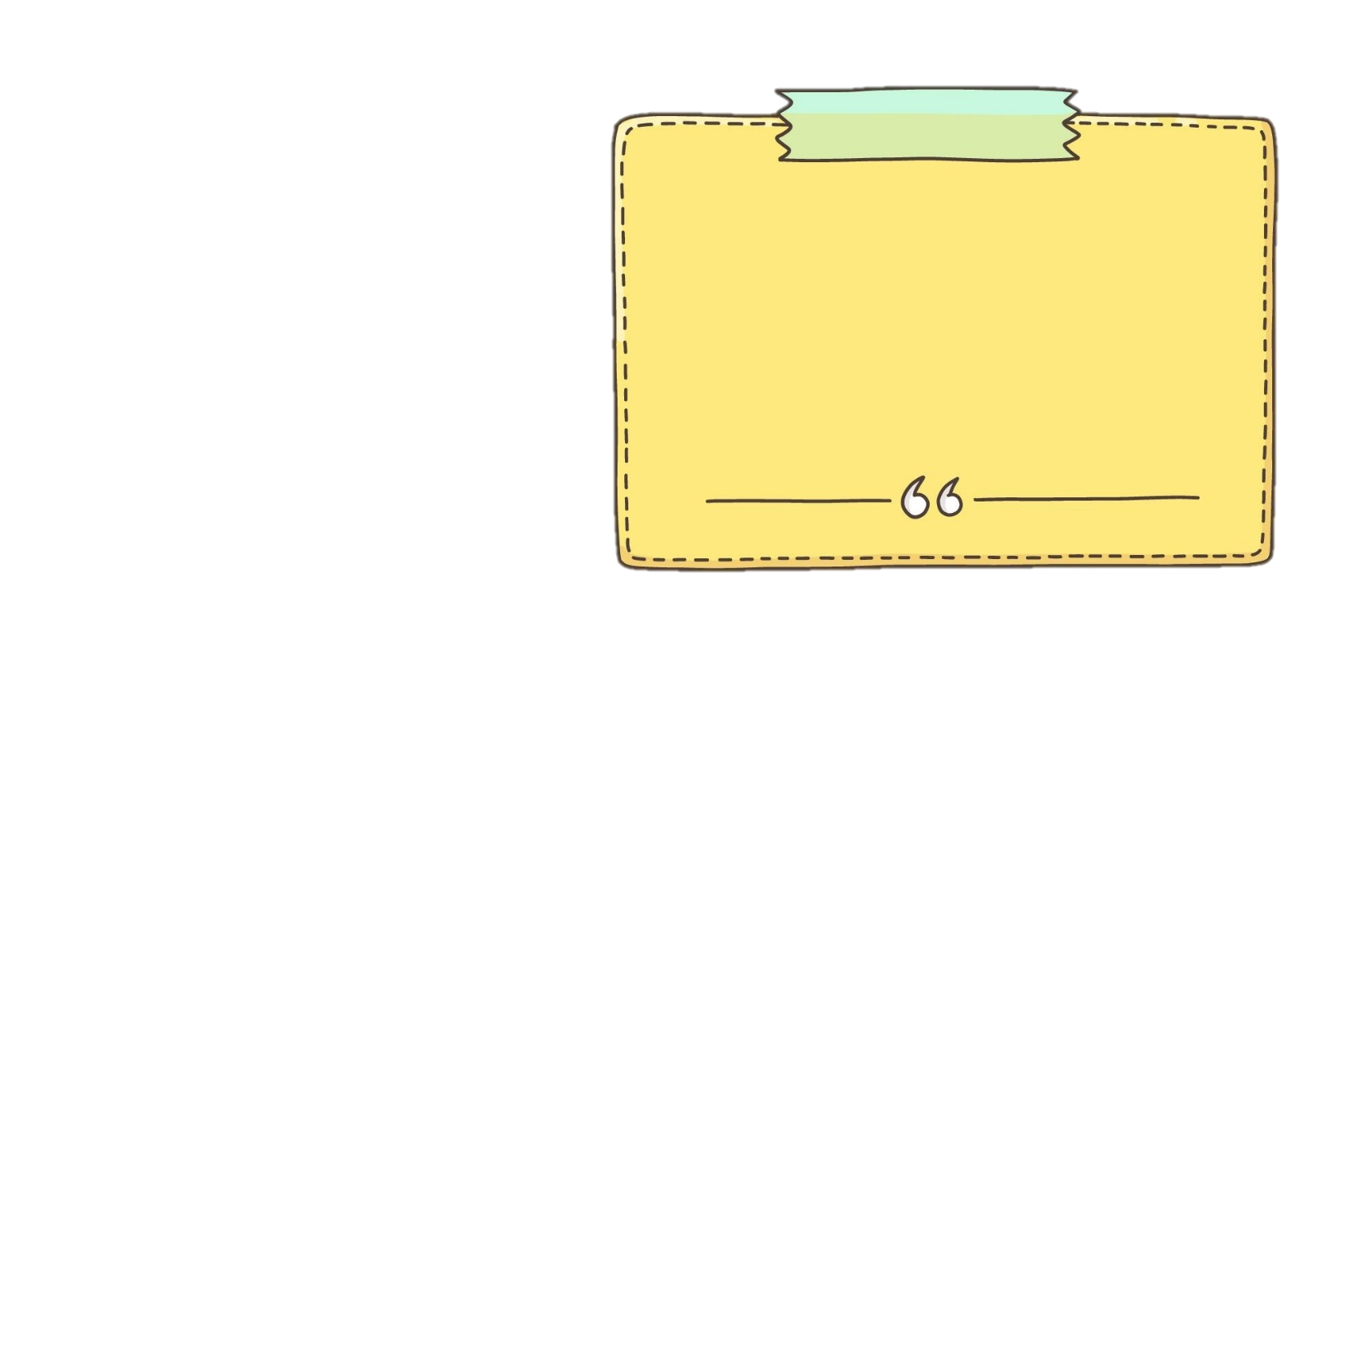
Quan sát tranh, đọc thông tin và cho biết Hoa xưng hô như thế nào với những người trong gia đình thuộc họ hàng bên nội và bên ngoại ?

Slide 13
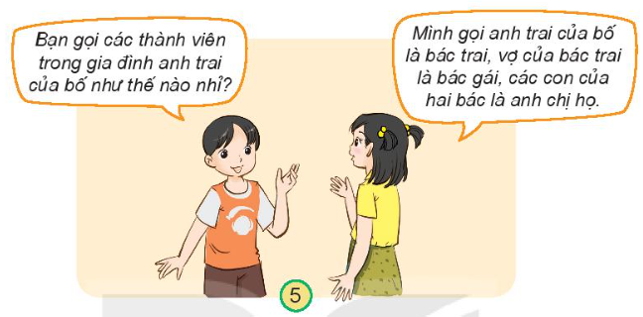
Hoa gọi anh trai của bố là bác trai; Vợ của bác trai là bác gái; con trai và con gái của các bác gọi là anh họ, chị họ.

Slide 14
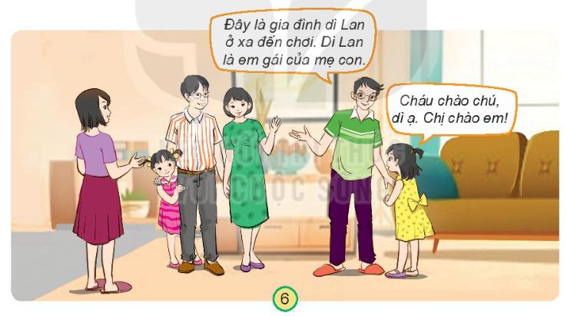
Hoa gọi em gái của mẹ là dì; chồng của dì là chú (theo cách gọi của người miền Bắc); con gái của dì và chú là em họ.

Slide 15

Các thành viên trong gia đình họ hàng bên nội gồm: ông bà nội; anh, chị em của bố và gia đình (chồng/vợ và con) của họ.
Các thành viên gia đình họ hàng bên ngoại bao gồm: ông bà ngoại; anh, chị em của mẹ và gia đình (chồng/vợ và con) của họ.
Cách xưng hô thì tuỳ vào địa phương, ví dụ em gái của bố ở miền Bắc gọi là cô, còn miền trung gọi à “o”,...

Slide 16


GHI NHỚ
Họ hàng bên nội hoặc bên ngoại bao gồm ông, bà, anh chị em ruột của bố hoặc mẹ và con ruột của họ. Ở mỗi vùng miền có cách xưng hô khác nhau đối với những thành viên trong họ hàng.

Slide 17
Luyện tập

Slide 18
Thực hành nói, điền thông tin còn thiếu cách Hoa xưng hô với các thành viên trong gia đình nội, ngoại
Hoạt động 2:

Slide 19
Em hãy nói cách Hoa xưng hô với các thành viên trong gia đình thuộc họ hàng bên nội, bên ngoại trong sơ đồ dưới đây.

Slide 20
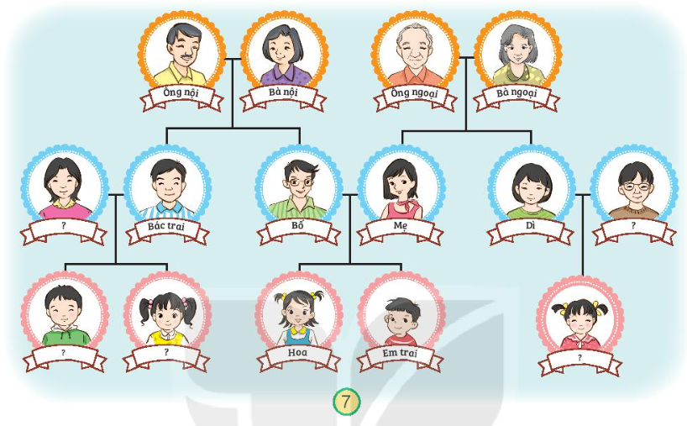
Vợ của bác trai thì sẽ gọi là bác gái ( bác trai là anh của bố)
Thành viên trong gia đình thuộc họ hàng bên nội của Hoa
Con của bác trai bác gái thì gọi là anh họ, chị họ
Bác gái
Anh hị
Chị họ

Slide 21
Chồng của Dì thì sẽ gọi là chú ( Dì là em gái của mẹ)
Con của Dì và chú thì gọi là em họ
Thành viên trong gia đình thuộc họ hàng bên ngoại của Hoa
chú
em họ

Slide 22
Vận dụng

Slide 23


Giải
Cứu
Rừng
Xanh
Chơi

Slide 24

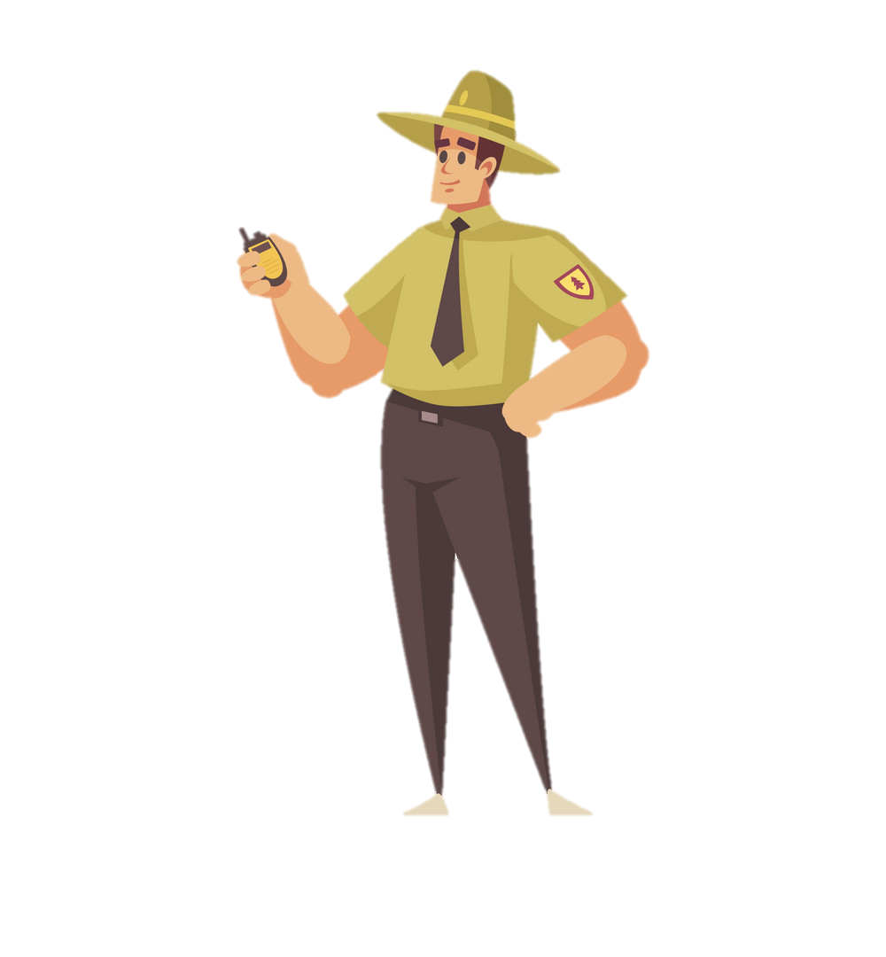

Hiện nay ở rừng đang có một đám cháy rất lớn, hãy cùng anh đi giải cứu các con vật bị mắc kẹt nhé !

Slide 25





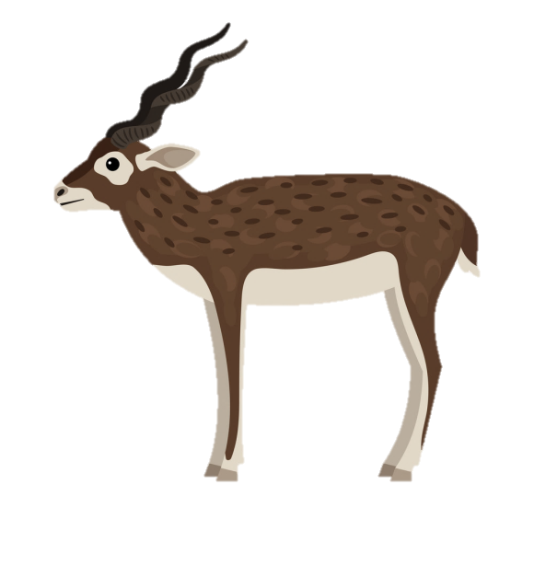
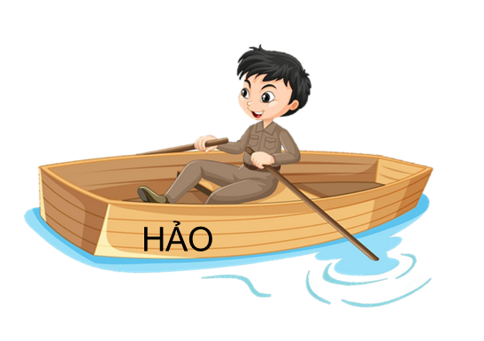
HẢO
HẢO
HẢO
Câu hỏi : Người phụ nữ sinh ra mẹ mình là ai ?
Là bà ngoại
HẢO
HẢO

Slide 26
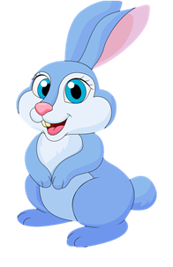
HẢO
HẢO
HẢO
Câu hỏi : Người đàn ông được bà nội sinh ra trước bố mình là ai ?
Gọi là bác trai
HẢO
HẢO

Slide 27
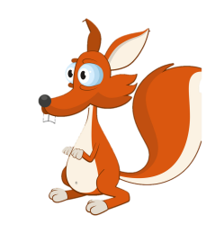
HẢO
HẢO
HẢO
Câu hỏi : Người phụ nữ được bà ngoại sinh ra sau mẹ mình gọi là ai ?
Gọi là Dì
HẢO
HẢO

Slide 28


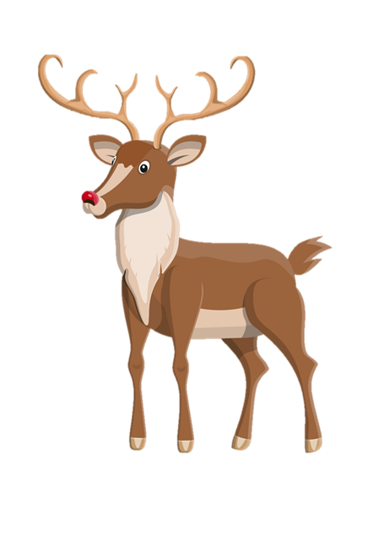
HẢO
HẢO
HẢO
Câu hỏi : Người con trai của Bác trai thì gọi là gì ?
Giờ tụi mình đã được an toàn, cảm ơn các bạn nhiều nhé !
Gọi là anh họ
HẢO
HẢO

Slide 29
CHÀO TẠM BIỆT

